Slide 1



2026年安全生产月
安全知识手册
National safe production month 2026
人人讲安全 个个会应急
排查整治风险隐患

Slide 2





2026年安全生产月
National safe production month 2026
2026安全生产月主题
今年6月是第25个全国“安全生产月”
主题是“人人讲安全、个个会应急——排查整治风险隐患”
2026安全月五项重点工作
1
深入宣传贯彻习近平总书记关于安全生产重要论述
2
组织开展深入排查整治风险隐患系列行动
3
持续推进安全宣传“五进”工作
4
认真组织开展“安全宣传咨询日”活动
5
大力培育安全文化

Slide 3





第一部分
深入宣传贯彻习近平总书记关于安全生产的重要论述和重要指示批示精神
人人讲安全、个个会应急--排查整治风险隐患
一、深入宣传贯彻习近平总书记关于安全生产重要论述
党的十八大以来，以习近平同志为核心的党中央高度重视安全生产工作，习近平总书记多次就安全生产工作发表重要讲话、作出重要指示批示，为新时代安全生产工作提供了根本遵循和行动指南。各地区、各有关部门和单位要深入系统学习习近平总书记关于安全生产的重要论述和重要指示批示精神，全面领会其重大意义、丰富内涵、科学体系和实践要求，努力将学习成果转化为科学谋划安全生产工作的创新思路、解决短板问题的务实举措、防范遏制重特大事故的实战能力。要贯彻落实“十五五”规划部署，加快推动安全生产治理模式向事前预防转型，全面完成治本攻坚三年行动各项任务，不断提升安全发展水平，更好保障人民群众生命财产安全和社会大局稳定。

Slide 4
第二部分
深入排查整治风险隐患
人人讲安全、个个会应急--排查整治风险隐患
二、深入排查整治风险隐患
各地区、各有关部门和单位要深刻吸取近年来发生的各类事故教训，围绕今年活动主题广泛动员、全民参与，深入排查整治各类风险隐患。要畅通安全生产风险隐患举报渠道，鼓励从业人员主动排查报告身边隐患，推动生产经营单位持续完善内部隐患报告奖励机制，实现小隐患小奖、大隐患大奖。要学好用好重大事故隐患判定标准，采取专家解读、骨干宣讲等多种形式，提升基层一线隐患辨识和处置能力。要突出矿山、危险化学品、建筑施工、交通运输、工贸、烟花爆竹、燃气、消防等重点行业领域，聚焦“九小场所”、多业态混合生产经营场所、人员密集场所，扎实开展“一件事”全链条整治和指导帮扶。要用好“明查暗访+媒体曝光”工作机制，开设“风险隐患曝光台”专栏，集中曝光一批典型问题和突出隐患。要广泛组织以隐患识别、应急处置、逃生避险为重点的数字推演、实战模拟和综合演练，进一步提升基层应急管理能力

Slide 5
第三部分
持续推进安全宣传“五进”工作
人人讲安全、个个会应急--排查整治风险隐患
三、持续推进安全宣传“五进”工作
企业
积极培育安全文化，深入宣传贯彻安全生产治本攻坚三年行动,组织员工学好用好重大事故隐患判定标准，开展疏散逃生演练；
要重点宣传农机、沼气、农药使用等安全知识，开展农村自建房安全科普教育，增强居民房屋安全意识
农村
社区
要开展“进门入户送安全”宣传活动，广泛发动安全网格员、物业工作人员、安全志愿者重点宣传“排查整治风险隐患”相关科普知识；
要将安全教育融入日常教学，针对宿舍、教室、实验室、食堂等人员密集重点场所开展安全隐患排查、避险逃生培训和演练；
学校
家庭
要学习电动自行车充电安全、储能设备安全、燃气安全和用电安全等知识，定期开展居家安全检查，熟知避险逃生路线。

Slide 6
第四部分
认真组织开展全国
“安全宣传咨询日”活动
人人讲安全、个个会应急--排查整治风险隐患
四、认真组织开展全国“安全宣传咨询日”活动
6月16日在安徽省合肥市组织开展全国“安全宣传咨询日”主场活动。各地区、各有关部门和单位要结合工作实际，围绕今年全国“安全生产月”活动主题，本着务实简约的原则，策划和组织开展形式多样、内容丰富、线上线下相结合的安全宣传咨询活动。要通过设置咨询台、发放宣传资料、展示应急装备、组织互动体验等方式全面普及安全知识和应急技能。要通过文艺演出、巡回宣讲、安全闯关、创意征集、文创推广等，充分调动社会公众学习应急知识的积极性。同时，要注重典型引领，鼓励“时代楷模”“最美应急管理工作者”等先进典型和行业领域先进模范参与活动，进行现场宣讲、互动答疑、事迹展播等，积极营造全社会关注、全民参与的良好氛围。

Slide 7
第五部分
大力培育安全文化
人人讲安全、个个会应急--排查整治风险隐患
五、大力培育安全文化
各地区、各有关部门和单位要积极培育安全文化，组织创作一批贴近实际、贴近生活、贴近群众的微电影、短视频、挂图、读本等安全文化精品，办好“全民安全公开课”，组织观看全国“安全生产月”活动主题片、警示教育片；结合地域和行业特点，打造安全文化主题公园、安全科普长廊、应急安全体验馆等实体阵地，定期组织公众开放日活动；鼓励文艺团体、社会组织开展安全文化下基层、安全文艺汇演、安全书画摄影展等活动，以群众喜闻乐见的方式传播安全知识；鼓励企事业单位设置安全主题图书屋（角），指导企业开展“一封安全家书”“我为安全献一计”和安全读书活动；依托城市商圈、地标建筑等宣传大屏，公园、商场、公交车站、候车室、航站楼等公共场所电子屏，地铁、公交、飞机、高铁等移动终端播放全国“安全生产月”活动宣传片、公益广告、海报等；协调通信运营商推送全国“安全生产月”活动主题、安全知识短信；协调电子政务、社交娱乐、生活服务等热门APP开屏展示活动主题，发起话题讨论，推送安全知识，推动形成“人人讲安全、个个会应急”的生动局面。

Slide 8

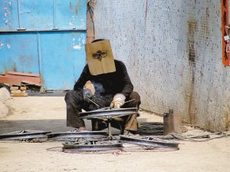
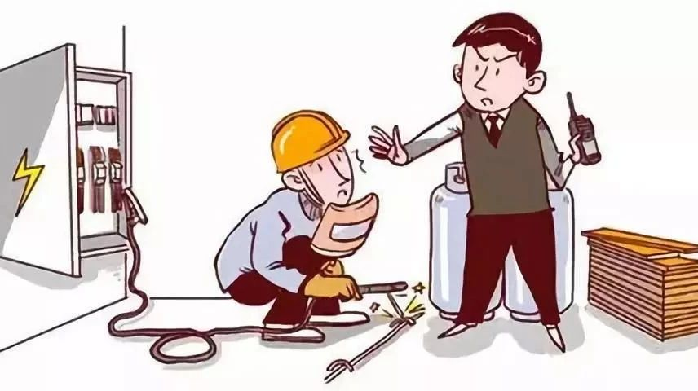
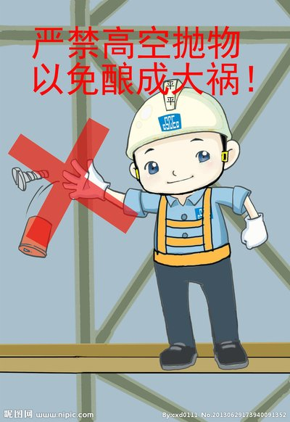
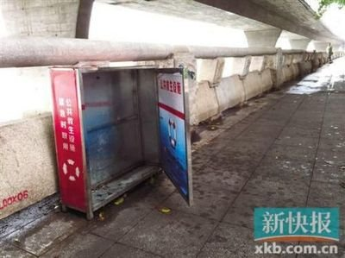
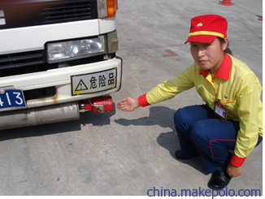
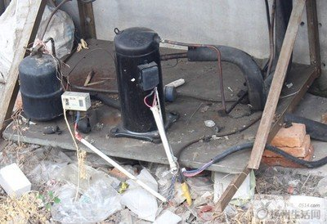
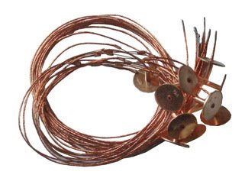
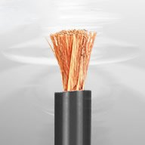
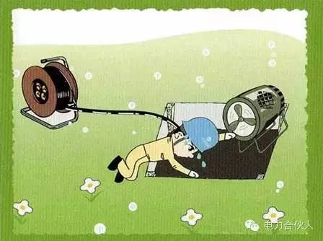
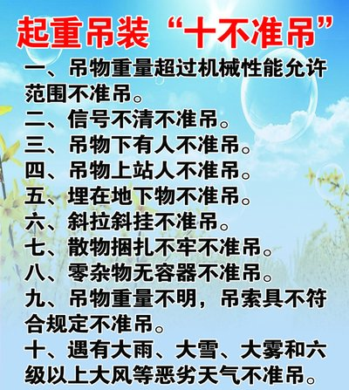
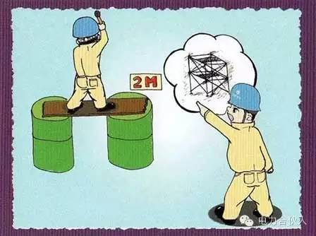
2026年安全生产月
National safe production month 2026
排查整治风险隐患
1
日常作业过程中常见安全隐患

Slide 9
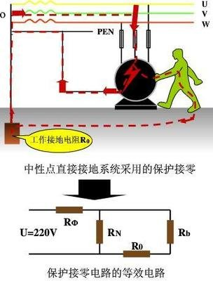
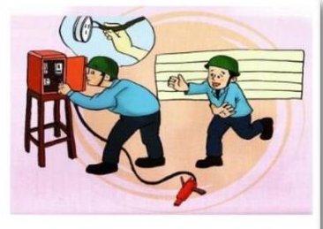
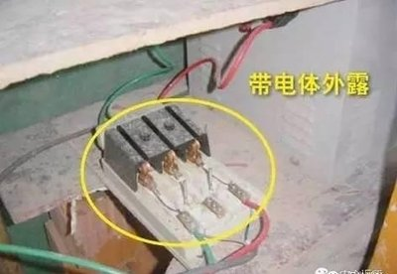
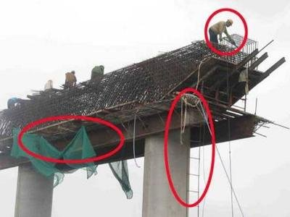
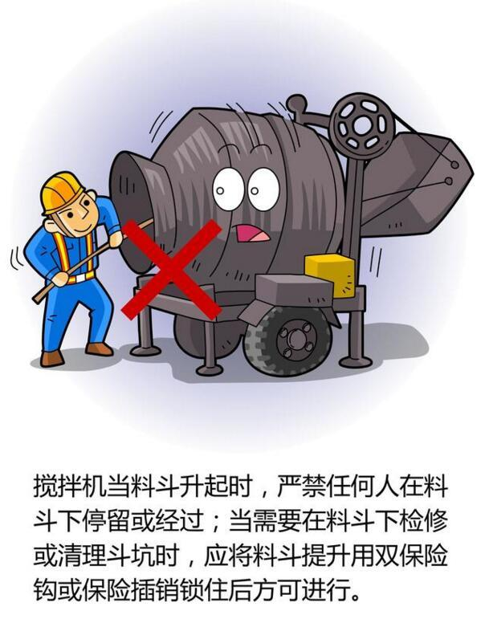
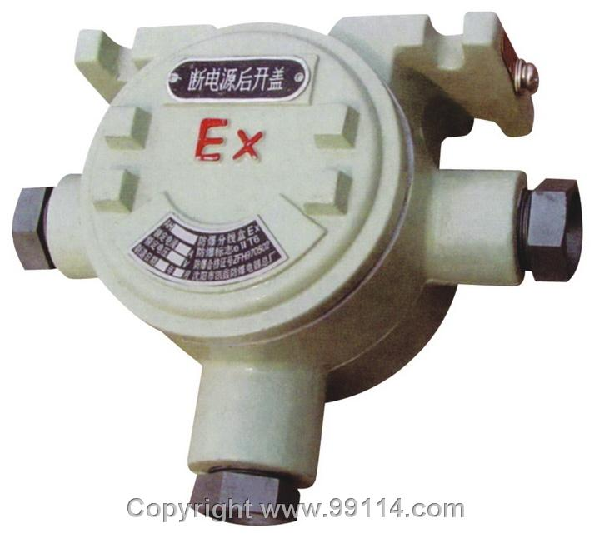
2026年安全生产月
National safe production month 2026
排查整治风险隐患
2
装置类安全隐患

Slide 10
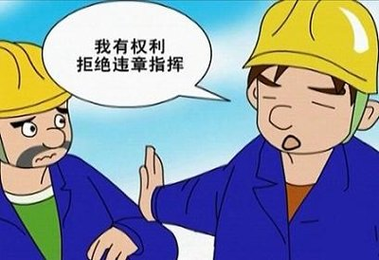
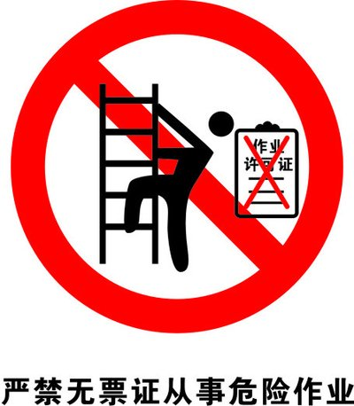
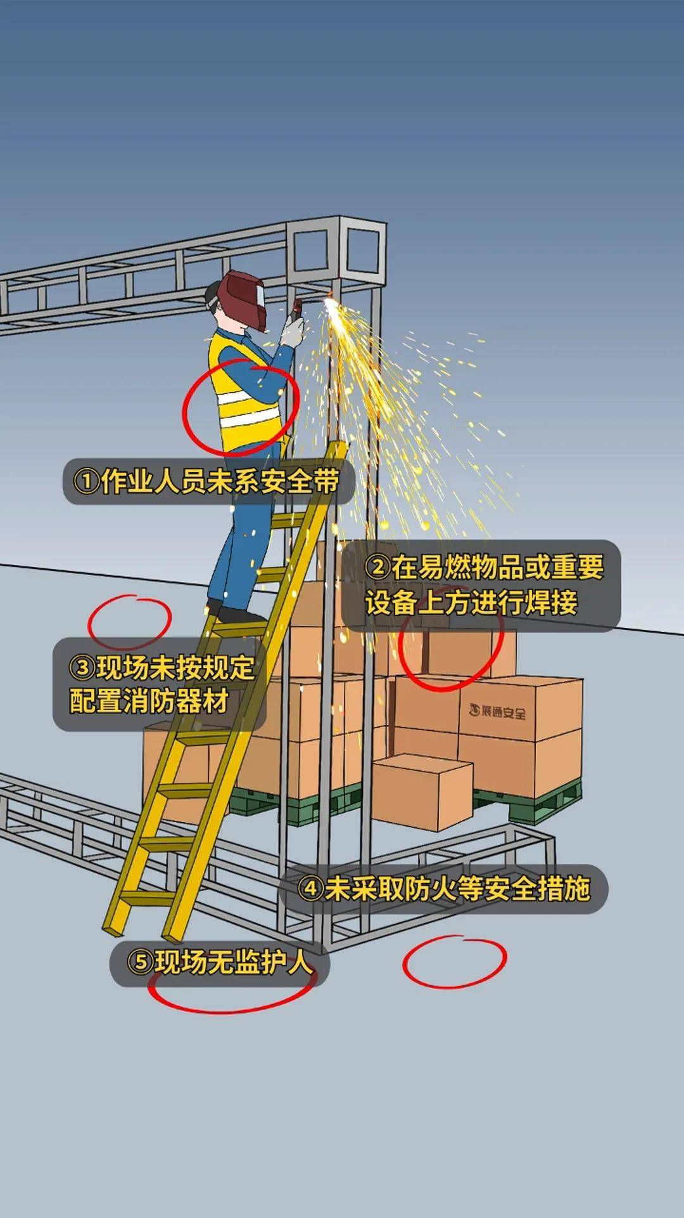
2026年安全生产月
National safe production month 2026
排查整治风险隐患
3
日常管理类常见的安全隐患

Slide 11
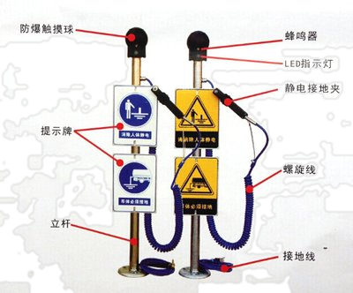
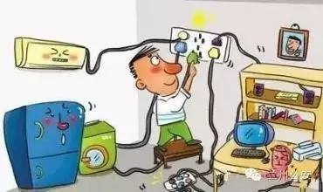
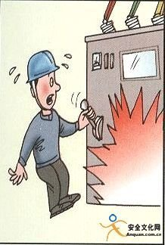
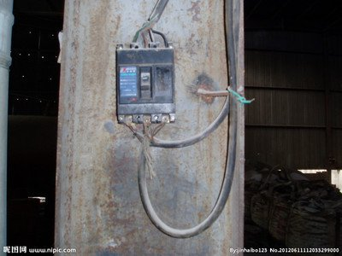
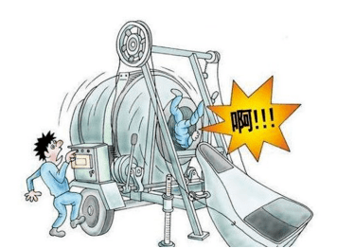
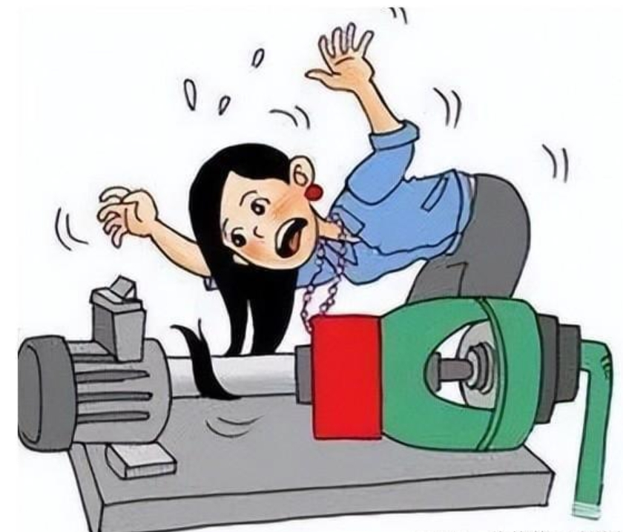
2026年安全生产月
National safe production month 2026
排查整治风险隐患
4
触点和机械伤害类隐患

Slide 12
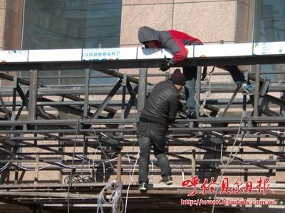
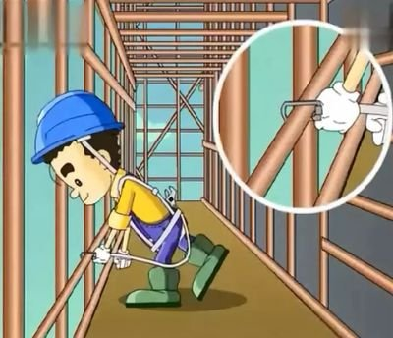
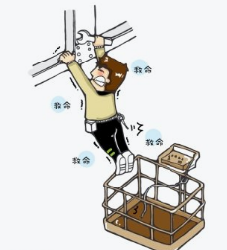
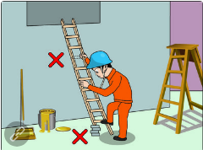
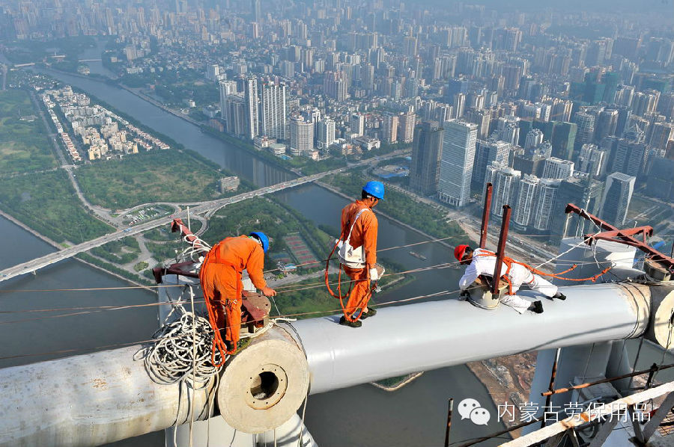
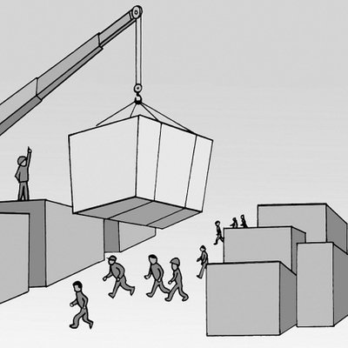
2026年安全生产月
National safe production month 2026
排查整治风险隐患
5
高处作业类安全隐患

Slide 13
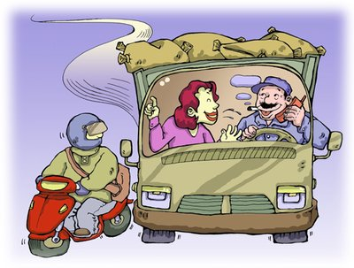
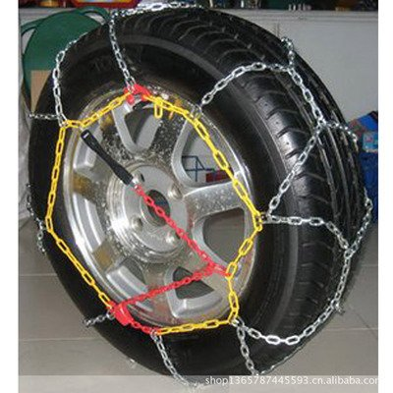
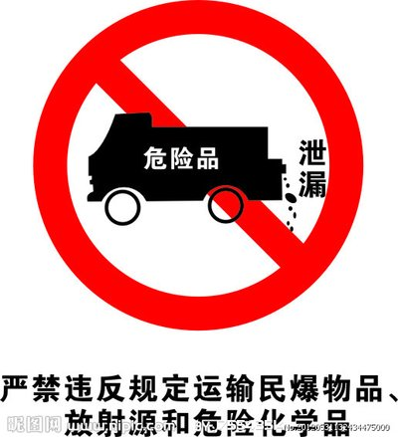
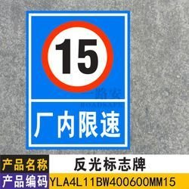
2026年安全生产月
National safe production month 2026
排查整治风险隐患
6
交通运输类安全隐患

Slide 14
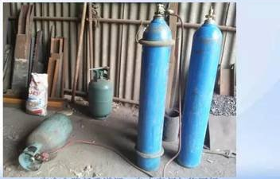
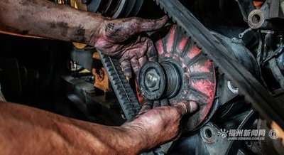
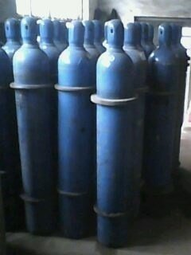
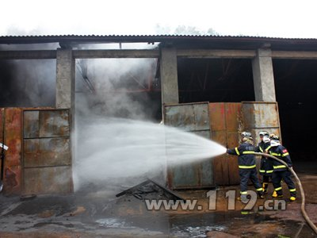
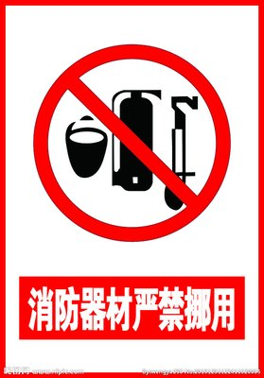
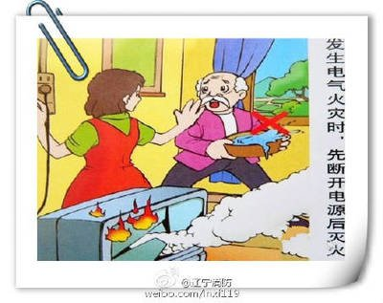
2026年安全生产月
National safe production month 2026
排查整治风险隐患
7
消防及环保类安全隐患

Slide 15
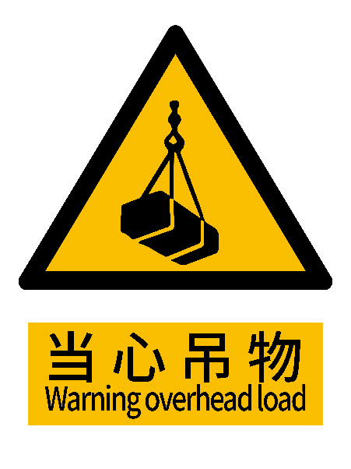
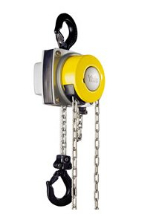
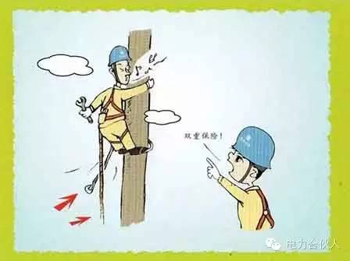
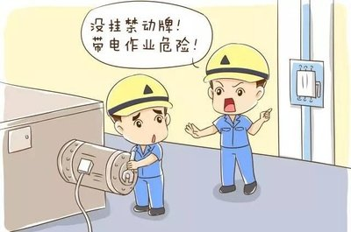
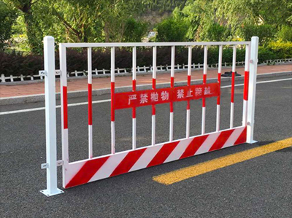
2026年安全生产月
National safe production month 2026
排查整治风险隐患
8
设备及PPE类安全隐患

Slide 16
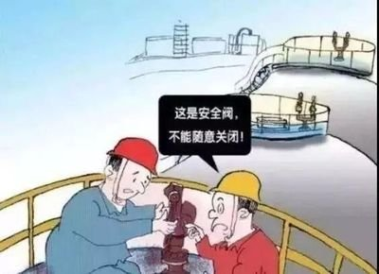
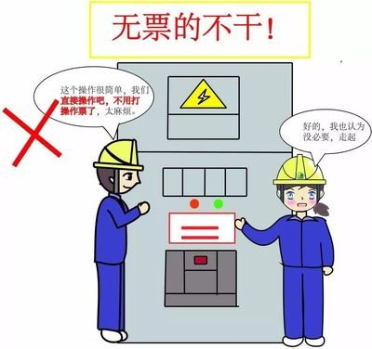
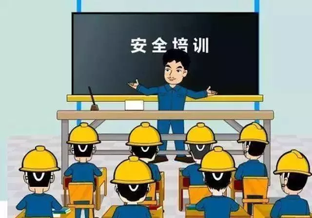

2026年安全生产月
National safe production month 2026
排查整治风险隐患
9
其他综合类安全隐患

Slide 17

目录
壹
生产安全篇
贰
生活安全篇
叁
交通安全篇
肆
食品安全篇

Slide 18

壹
生产安全篇

Slide 19


安全生产的基本方针
“安全第一，预防为主，综合治理”是我国安全生产的基本方针，是国家对安全生产工作所提出的总的要求和原则。
《安全生产法》对这个方针进一步予以明确，进一步明确了安全生产的重要地位、主体任务和实现安全生产的根本途径。
特种作业人员要持证上岗
特种作业是指容易发生人员伤亡事故，对操作者本人、他人及周围设施的安全可能造成重大危害的作业。特种作业人员必须持证上岗。

Slide 20


特种作业人员必须具备的基本条件
特种作业人员必须具备的基本条件：
1.年满18周岁。
2.身体健康，无妨碍从事相应工种作业的疾病和生理缺陷。
3.初中（含初中）以上文化程度，具备相应工种的安全技术知识，参加国家规定的技术理论和实际操作考核并成绩合格。
4.符合相应工作作业特点需要的其他条件。
按照《安全生产法》和《特种作业人员安全技术培训考核管理规定》等有关规定，特种作业人员必须
接受与本工种相适应的、专门的安全技术培训，经安全技术理论考核和实际操作技能考核合格，取得特种作业操作证后方可上岗作业；未经培训或培训考核不合格者，不得上岗作业。

Slide 21




有限空间作业
有限空间是指封闭或部分封闭，进出口较为狭窄有限，未被设计为固定工作场所，自然通风不良，易造成有毒有害、易燃易爆物质积聚或氧含量不足的空间。
(一)有限空间作业主要存在以下危害：
1.中毒危害：有限空间容易积聚高浓度的有毒有害物质。有毒有害物质可以是原来就存在于有限空间内的，也可以是作业过程中逐渐积聚的。
2.缺氧危害：空气中氧浓度过低会引起缺氧。
3.燃爆危害：空气中存在易燃、易爆物质，浓度过高遇火会引起爆炸或燃烧。
4.其他危害：其他任何威胁生命或健康的环境条件。如坠落、溺水、物体打击、电击等。
污水污泥分解产生硫化氢
涂装作业挥发有毒气体
焊接作业产生一氧化碳
工业污水泄漏产生有机气体引发中毒

Slide 22





有限空间作业
(二)有限空间作业危害有什么特点？
1.可导致死亡，属高风险作业。
2.有限空间存在的危害，大多数情况下是完全可以预防的。如加强培训教育，完善各项管理制度，严格执行操作规程，配备必要的个人防护用品和应急抢险设备等。
3.发生的地点形式多样化。如船舱、贮罐、管道、地下室、地窖、污水池(井)、沼气池、化粪池、下水道、发酵池等。
4.一些危害具有隐蔽性并难以探测。
5.可能多种危害共同存在。如有限空间存在硫化氢危害的同时，还存在缺氧危害。
6.某些环境下具有突发性。如开始进入有限空间检测时没有危害，但是在作业过程中突然涌出大量的有毒气体，造成急性中毒。

Slide 23






有限空间作业
（三）有限空间作业应采取哪些措施？
1.进入作业现场前，要详细了解现场情况和以往事故情况，并有针对性地准备检测与防护器材；
2.进入作业现场后，首先对有限空间进行氧气、可燃气、硫化氢、一氧化碳等气体检测，确认安全后方可进入；
3.对作业面可能存在的电、高/低温及危害物质进行有效隔离；
4.通风换气；
5.进入有限空间时应佩戴隔离式空气呼吸器或佩带氧气报警器；
6.进入有限空间时应佩带有效的通讯工具，系安全绳；
7.配备监护员和应急救援人员；
8.严格安全管理，落实作业许可。

Slide 24
高空作业事故预防与控制
(一)高处坠落事故的具体预防、控制，是依据不同类型高处坠落事故的具体原因，有针对性的提出了对每类高处坠落事故进行具体预防、控制要点。
1.洞口坠落事故的预防、控制要点：通道口、楼梯口、电梯口、上料平台口等都必须设有牢固、有效的安全防护设施（盖板、围栏、安全网）；洞口防护设施如有损坏必须及时修缮；洞口防护设施严禁擅自移位、拆除；在洞口旁操作要小心，不应背朝洞口作业；不要在洞口旁休息、打闹或跨越洞口及从洞口盖板上行走；同时洞口还必须挂设醒目的警示标志等。
2.脚手架上坠落事故的预防、控制要点；要按规定搭设脚手架、铺平脚手板，不准有探头板；防护栏杆要绑扎牢固，挂好安全网；脚手架载荷不得超过270KG/M2；脚手架离墙面过宽应加设安全防护；并要实行脚手架搭设验收和使用检查制度，发现问题及时处理。
3.悬空高处作业坠落事故的预防、控制要点：加强施工计划和各施工单位、各工种配合，尽量利用脚手架等安全设施，避免或减少悬空高处作业；操作人员要加倍小心避免用力过猛，身体失稳；悬空高处作业人员必须穿软底防滑鞋，同时要正确使用安全带；身体有病或疲劳过度、精神不振等不宜从事悬空高处作业。

Slide 25

高空作业事故预防与控制
(二)高处坠落事故的综合预防、控制要点：高处坠落事故的综合预防、控制，是依据高处坠落事故的不同类别和系列的原因规律，而提出的对高处坠落事故进行综合预防、控制的要点。
1.对从事高处作业人员要坚持开展经常性安全宣传教育和安全技术培训，使其认识掌握高处坠落事故规律和事故危害，牢固树立安全思想和具有预防、控制事故的能力，并要做到严格执行安全法规，当发现自身或他人有违章作业的异常行为，或发现与高处作业相关的物体和防护措施有异常状态时，要及时加以改变使之达到安全要求，从而预防、控制高处坠落事故的发生。
2.高处作业人员的身体条件要符合安全要求。如，不准患有高血压病、心脏病、贫血、癫痫病等不适合高处作业的人员，从事高处作业；对疲劳过度、精神不振和思想情绪低落人员要停止高处作业；严禁酒后从事高处作业。
3.高处作业人员的个人着装要符合安全要求。如，根据实际需要配备安全帽、安全带和有关劳动保护用品；不准穿高跟鞋、拖鞋或赤脚作业；如果是悬空高处作业要穿软底防滑鞋。不准攀爬脚手架或乘井字架吊篮上下，也不准从高处跳下。

Slide 26

高空作业事故预防与控制
4.要按规定要求支搭各种脚手架。如，架子高度达到3m以上时，每层要绑两道护身栏，设一道档脚板，脚手板要铺严，板头、排木要绑牢，不准留探头板。使用桥式脚手架时，要特别注意桥桩与墙体是否拉顶牢固、周正。升桥降桥时，均要挂好保险绳，并保持桥两端升降同步。升降桥架的工人，要将安全带挂在桥架的立柱上。升桥的吊索工具均要符合设计标准和安全规程的规定。使用吊篮架子和挂架子时，其吊索具必须牢靠。吊篮架子在使用时，还要挂好保险绳或安全卡具。升降吊篮时，保险绳要随升降调整，不得摘除。吊篮
架子与挂架子的两侧面和外侧均要用网封严。吊篮顶要设头网或护头棚，吊篮里侧要绑一道护身栏，并设档脚板。提升桥式架、吊篮用的倒链和手板葫芦必须
经过技术部门鉴定合格后方可使用。倒链最少应用2t的，手板葫芦最少应用3t的，承重钢丝绳和保险绳应用直径为12.5mm以上的钢丝绳。另外使用插口架、吊篮和桥式架子时，严禁超负荷。
5.要按规定要求设置安全网，凡4m以上建筑施工工程，在建筑的首层要设一道3~6m宽的安全网。如果高层施工时，首层安全网以上每隔四层还要支一道3m宽的固定安全网。如果施工层采用立网做防护时，应保证立网高出建筑物1m以上，而且立网要搭接严密。并要保证规格质量，安全可靠。

Slide 27
高空作业事故预防与控制
6.要切实做好洞口处的安全防护。具体方法，同洞口坠落事故的预防、控制措施相同。
7.使用高凳和梯子时，单梯只许上1人操作，支设角度以60°~70°为宜，梯子下脚要采取防滑措施，支设人字梯时，两梯夹角应保持40°，同时两梯要牢固，移动梯子时梯子上不准站人。使用高凳时，单凳只准站1人，双凳支开后，两凳间距不得超过3m。如使用较高的梯子和高凳时，还应根据需要采取相应的安全措施。
8.在没有可靠的防护设施时，高处作业必须系安全带，否则不准在高处作业。同时安全带的质量必须达到使用的安全要求，并要做到高挂低用。
9.登高作业前，必须检查脚踏物是否安全可靠，如脚踏物是否有承重能力；木电杆的根部是否腐烂。严禁在石棉瓦，刨花板、三合板顶棚上行走。
10.不准在六级强风或大雨、雪、雾天气从事露天高处作业。另外，还必须做好高处作业过程中的安全检查，如发现人的异常行为、物的异常状态，要及时加以排除，使之达到安全要求，从而控制高处坠落事故发生。

Slide 28
特种设备
特种设备是指：涉及生命安全、危险性较大的锅炉、压力容器（含气瓶）、压力管道、电梯、起重机械、客运索道、大型游乐设施和场（厂）内专用机动车辆。
(一)特种设备的使用
1.特种设备使用单位，应当严格执行<特种设备监察条例>和有关安全生产的法律、行政法规的规定，保证特种设备的安全使用。
2.特种设备使用单位应当使用符合安全技术规范要求的特种设备。特种设备投入使用前，使用单位应当核对其是否附有规定的相关文件。
3.特种设备在投入使用前或者投入使用后30日内，特种设备使用单位应当向直辖市或者设区的市的特种设备安全监督管理部门登记。登记标志应当置于或者附着于该特种设备的显著位置。
4.特种设备使用单位应当建立特种设备安全技术档案。
5.特种设备使用单位应当对在用特种设备进行经常性日常维护保养，并定期自行检查。特种设备使用单位对在用特种设备应当至少每月进行一次自行检查，并作出记录。特种设备使用单位在对在用特种设备进行自行检查和日常维护保养时发现异常情况的，应当及时处理。特种设备使用单位应当对在用特种设备的安全附件、安全保护装置、测量调控装置及有关附属仪器仪表进行定期校验、检修，并作出记录。

Slide 29
特种设备
6.特种设备使用单位应当按照安全技术规范的定期检验要求，在安全检验合格有效期届满前1个月向特种设备检验检测机构提出定期检验要求。
7.特种设备出现故障或者发生异常情况，使用单位应当对其进行全面检查，消除事故隐患后，方可重新投入使用。特种设备不符合能效指标的，特种设备使用单位应当采取相应措施进行整改。
8.特种设备存在严重事故隐患，无改造、维修价值，或者超过安全技术规范规定使用年限，特种设备使用单位应当及时予以报废，并应当向原登记的特种设备安全监督管理部门办理注销。
9.锅炉、压力容器、电梯、起重机械、客运索道、大型游乐设施的作业人员及其相关管理人员，应当按照国家有关规定经特种设备安全监督管理部门考核合格，取得国家统一格式的特种作业人员证书，方可从事相应的作业或者管理工作。
10.特种设备使用单位应当对特种设备作业人员进行特种设备安全教育和培训，保证特种设备作业人员具备必要的特种设备安全作业知识。特种设备作业人员在作业中应当严格执行特种设备的操作规程和有关的安全规章制度。特种设备作业人员在作业过程中发现事故隐患或者其他不安全因素，应当立即向现场安全管理人员和单位有关负责人报告。

Slide 30

有毒环境作业安全
1.接触生产性毒物的行业和工种很多，例如：化工、农药、制药、油漆、颜料、塑料、合成橡胶、合成纤维等行业；有色金属矿及化工矿的开采、熔炼；冶金、蓄电池、印刷业的熔铸铅；仪表、温度计、制镜行业使用的汞；喷漆等作业接触的苯和烯料；等等。
2.工业生产中常见的毒物，按其形态、用途、化学结构，可分为以下几类：①金属与类金属毒物，如铅、汞、锰等；②刺激性气体，如二氧化硫、氯化氢、光气等；③窒息性气体，如一氧化碳、硫化氢等；④有机溶剂，如苯、二甲苯、汽油等；⑤苯的氨基和硝基化合物，如
苯胺等；⑥高分子化合物生产中的毒物，如氯乙烯等；⑦农药，如杀虫剂、除草剂等。
3.毒物对人体的危害及防护措施：生产性毒物在生产过程中以气体、蒸汽、雾、烟和粉尘五种形态污染车间空气，对人体的危害程度与毒物本身的理化特性及毒物的剂量、浓度、作用时间有关，还与机体的健康状况、中毒环境、劳动强度有关。

Slide 31
有毒环境作业安全
4.毒物侵入人体的途径有三条：呼吸系统、皮肤吸收、消化系统。大部分毒物是通过呼吸系统侵入人体而引起中毒的，呼吸系统是毒物进入人体的主要途径；生产性毒物经皮肤侵入人体也是发生中毒的重要途径，不同部位的皮肤对毒物的通透性虽然不同，但任何部位均可通过，甚至指甲也可被有机磷通过，如果皮肤有伤口，毒物可直接侵入人体血液；生产性毒物经消化道侵入人体，其原因主要是误服或进食、吸烟时经沾染毒物的手不慎带入。
5.预防职业中毒同样必须遵循三级预防原则，采取综合性防护措施：
(1)控制与消除有毒物质，用无毒或低毒物质代替有毒或高毒物质；改革生产工艺、生产设备，尽量将手工操作变为机械化、密闭化、自动化和遥控化操作。
(2)降低生产性毒物的浓度，避免有毒物质与人体接触；对生产过程中无法避免的有毒物质，通过安装合理的通风、排毒设备，使毒物得到有效控制。
(3)根据毒物的特性，选择有效的个人防护用品。
(4)根据国家有关标准结合职工数量和工作性质建立合理的卫生设施，设置盥洗设备。教育职工养成良好卫生习惯。
(5)对从事有毒作业的职工进行定期体检，定期监测作业环境中的有毒有害物质浓度，保证有毒有害物质浓度在国家允许范围内。
(6)严格遵守安全操作规程，避免中毒事件的发生。

Slide 32

制订应急预案
应急预案是指为减小事故后果而预先制订的疏散救灾方案，是在紧急情况下逃生、人身保护、救灾和救援等活动的行动指南。
制订应急预案主要包括三个阶段：
1.确定危险源。首先对环境或生产过程进行全面分析，发现并判明可能发生事故的部位和各种因素，据此再分析可能导致的损害后果或破坏程度，最后根据分析结果来编制应急预案。
2.编制应急预案。其内容包括以下几个方面：建立应急处理组织，明确各应急组织和有关人员的职责；明确险情的发现和报告方法；确定救灾器材的数量、布设、管理和贮备；装设明显的出口标志；明确自救与救护的方法和体系。
3.进行应急处理预案的演练。其作用：一是可对预案的内容进行检验，看其是否适宜并合理有效；二是通过演练让有关人员了解预案的内容和要求，熟悉预案所确定的操作要领和行动路线，从思想上和行动上提高事故防范能力。

Slide 33
机械加工安全
机械加工一般有机床加工，冲压加工和木材机械加工等，为保证机械加工安全，应做到以下几点：
1.工作前要穿好紧身工作服，袖口不要敞开，长发要盘入工作帽内，操作旋转设备时不能戴手套。
2.设备的布局要合理，便于操作、清理、维修和检查。电气装置必须符合电气安全要求。转动机械的各种皮带轮、齿轮、链轮、锟轮必须有安全可靠的防护装置。冲压机应有护手、联锁防护装置。
3.严格遵守安全技术操作规程，及时搞好设备的三级保养。开车前要按规定润滑设备各个部位，还要手动试运转，确认空车运转正常后，再开始工作。一旦发现设备有异常噪音、震动、过热、移动阻滞、精度不良以及漏电等问题，应立即停车检修，防止发生人身或设备事故。
4.各类机械设备的刀具要按规定选用，保证完好，装夹要牢固可靠，防止刀具折断飞出伤人。
5.各类切屑应用钩子等专用工具清除、放好，不能用手去抓，防止切屑的利边割手伤人；缠到或粘到工件上的切屑应在停车后清除。运转时清除会飞溅伤人，甚至会把手卷入。
6.装夹完工件后，应将各种工具、量具放在规定的工具箱内，不要随手放在工作台或主轴变速箱上，防止振动掉落或卡在设备中，造成事故。
7.暂不使用的机床其他部位，应停放在适当位置并锁紧，各手柄应在空挡位置，避免误启动或与工件相撞。
8.工作完成后，要切断各动力电源，将设备擦拭干净，工件摆放整齐，场地清扫干净，润滑各部位及导轨后，关上工作灯，才能离开工作场地。

Slide 34

安全使用电气设备
使用电气设备的安全常识：
1.必须严格按照安全操作规程操作。
2.每次使用电气设备前先试运行一下，检查是否有“电火花”等异常情况出现。若发现问题，要找专职维修人员检修，直到排除故障后才能操作。
3.不要触摸挂有“禁止合闸”、“维修中”等标牌的电气设备。这些设备处在不正常的状态中，很有可能带电或者有人检修，直接触摸
对自己和他人都可能带来危险。
4.使用电气设备或在电源周围工作时，必须使用个体防护用品。如戴绝缘手套，穿保护性或绝缘性的围裙及鞋。

Slide 35

切莫忽视飞溅的焊花
手工电弧焊接是一种应用广泛的热加工方法。在焊接过程中，焊花会四处飞溅，很容易引发火灾。为了预防焊花引发火灾，应注意以下几点：
1.焊工要持证上岗。一定要经过专门的安全技术培训和考核，取得特种作业操作资格证书。
2.坚持动火证制度。在焊接施工前，由组织施工的人员或操作人员向单位的安全消防管理部门申报动火申请，对动火时可能发生的危害
进行分析，对如何防范事故提出详实有效的措施，最后由有关领导进行核准。
3.认真清理现场。对一切可燃物要予以清理，有风天气时还要设风档。
4.加强现场监控。施焊过程中要由专人进行现场监控，尤其要加强对外来施工人员的监控。一旦发现异常情况及时予以处理。

Slide 36

使用危险化学品要注意什么
使用危险化学品的安全措施：
1.在使用中应尽量避免直接接触，不要用化学溶剂洗手，更不要误服，特别是接触到腐蚀性化学品要立即用大量的水冲洗。
2.易燃易爆场所是禁止使用明火的，如果确实需动用明火，事先要得到批准，并做好充分的防范措施才可以操作。
3.在有火灾、爆炸危险的工作场所，不要穿化纤服装或
带铁钉的鞋，避免产生静电或火花引起火灾。
4.危险化学品的搬运一定要小心。穿戴好防护用品，严格按规定要求操作。携带危险化学品不能搭乘公共汽车、火车、飞机等交通运输工具，也不能在邮件中夹带。
5.对废弃化学用品要妥善处置。

Slide 37



正确使用劳动防护用品
生产经营单位应当建立健全有关劳动防护用品的管理制度，提供的用品必须符合国家标准或者行业标准，要加强劳动防护用品的购买、验收、发放、更新、报废等环节的管理，监督并教育从业人员按照使用要求佩戴和使用。要重点注意以下事项：
1.电工作业（或手持电动工具）人员必须穿好绝缘鞋，以免发生触电。
2.车间或工地工作人员必须按要求穿工作服、戴安全帽，以免穿着不当造成机械缠绕或发生物体坠落造成头部伤害。
3.正确佩戴防护手套，以免造成手臂伤害。
4.要正确佩戴适当的护目镜和面罩，以免照成视力伤害。
5.工作场所要按规定穿用劳保用鞋，以免造成脚部伤害。
6.要正确选择和使用各类口罩、面具、以免因使用防毒护品不当，造成中毒伤害。
7.在其他需要进行防护的场所，如噪声、振动、辐射等，也要正确佩戴和使用劳动防护用品，从而保护自身的安全和健康。

Slide 38

从业人员的义务
《安全生产法》所明确的从业人员的义务如下：
1.自律遵规的义务，即从业人员在作业过程中，应当遵守本单位的安全生产规章制度和操作规程，正确佩戴和使用劳动防护用品。
2.自觉学习安全生产知识的义务，要掌握本职工作所需的安全生产知识，提高安全生产技能，增强事故预防和应急处理能力。
3.危险报告义务，即发现事故隐患或者其他不安全因素时，应当立即向现场安全生产管理人员或者本单位负责人报告。
用电安全知识
1.电力设备发生火灾时，可带电灭火的器材有二氧化碳、四氯化碳、干粉。
2.安全电压最高为36伏（潮湿场所为12伏）。
3.通过人身的安全电流：交流10毫安，直流50毫安。
4.电器设备外壳（金属）与外部线路绝缘电阻不应小于0.5兆欧。
5.漏电保护器的动作电流不应大于10毫安。
6.照明开关必须串接在相线上，严禁零线串接，否则更换灯具时有触电的危险。

Slide 39

火灾类型和灭火器的选择
1.火灾分为六类，应使用相应的灭火器材。
A类火灾，指固体物质火灾，如木材、棉、毛、麻、纸张。可用磷酸铵盐灭火剂、泡沫型灭火器、水型灭火器、卤代烷型灭火器。
B类火灾，指液体火灾和可熔性的固体物质火灾，如汽油、煤油、原油、甲醇、乙醇、沥青等。可用干粉类的灭火器、二氧化碳灭火器、泡沫型灭火器、卤代烷型灭火器。
C类火灾，指气体火灾，如煤气、天然气、甲烷、丙烷、乙炔、氢气。可用干粉类的灭火器
二氧化碳灭火器、卤代烷型灭火器。
D类火灾，指金属火灾，如钾、钠、镁、钛、锆、锂、铝镁合金等燃烧的火灾。可用专用的干粉灭火器。
E类火灾，指电器火灾。可用磷酸铵盐灭火剂、二氧化碳灭火器、卤代烷型灭火器。
F类火灾，指烹饪器具内的烹饪物（如动植物油脂）火灾。可用可用磷酸铵盐灭火剂、二氧化碳灭火器、卤代烷型灭火器。

Slide 40

火灾类型和灭火器的选择
2.灭火设施可分为固定灭火系统和灭火器。
固定灭火系统；主要有水灭火系统，可分为湿式、干式、预作用式、水幕式等；二氧化碳灭火系统，分为全淹式和局部式；卤代烷灭火系统，有中碳型、氟型、氯型、溴型；干粉抑制灭火系统等
灭火器有：化学泡沫灭火器，如硫酸钠灭火器、碳酸氢钠灭火器等；卤代烷灭火器（分中碳型、氟型、溴型、氯型）；二氧化碳灭火器；干粉灭火器等。
二氧化碳灭火器的使用方法：
二氧化碳灭火剂是一种具有100多年历史的灭火剂，其主要依靠窒息作用和部分冷却作用灭火。
二氧化碳灭火器主要用于补救贵重设备、档案资料、仪器仪表、600伏以下电气设备及油类的初起火灾。使用时，把灭火器放在起火地点，拔出保险销，一只手握住喇叭筒根部的手柄，另一只手紧握启闭阀的压把。对没有喷射软管的二氧化碳灭火器，应把喇叭筒往上扳70度—90度。使用时，不能直接用手抓住喇叭筒外壁或金属边接管，防止手被冻伤。在室外使用时，应选择上风方向喷射；在室内窄小空间使用时，灭火后操作者应迅速离开，以防窒息。

Slide 41

清水灭火器的使用方法
清水灭火器中的灭火剂为清水，主要依靠冷却和窒息作用进行灭火。还可对一些易溶于水的可燃，易燃液体起稀释作用。使用清水灭火器时可采用拍击法，先将清水灭火器直立放稳摘下保护帽，用手掌拍击开启杠顶端的凸头，水流便会从喷嘴喷出。
干粉灭火器的使用方法
干粉灭火剂主要通过在加压气体作用下喷出的粉雾与火焰接触混合时发生的物理，化学作用灭火，还有部分稀释氧和冷却作用。
干粉灭火器最常用的开启方法为压把法，将灭火器提到距火源适当距离后，先上下颠倒几次，使筒内的干粉松动，然后让喷嘴对准燃烧最猛烈处，拔去保险，压下压把，灭火剂便会
喷出灭火。另外还可用旋转法。开启干粉灭火棒时，左手握住其中部将喷嘴对准火焰根部，右手拔掉保险卡，顺时针方向旋转开启旋钮，打开贮气瓶，滞时1秒-4秒，干粉便会喷出灭火。

Slide 42
贰
生活安全篇

Slide 43

发生火灾怎么办
1.采用正确的灭火方法和选用适当的灭火工具积极扑救。在密闭的房间内起火，未准备好充足的灭火器材时，不要打开门窗，防止空气流通，扩大火势。
2.拨打电话“119”报警时不要紧张，简要说清发生火灾地点，街道名称、门牌号码、第几栋楼、第几层，着的是什么东西、火势怎样，报警人姓名及电话号码。
3.报警后派人去街道路口迎候消防车，以使消防人员及时到达着火地点。

Slide 44



火灾逃生常识
1.平时要有很强的消防意识。进入陌生场所应该先了解安全出口、疏散通道、楼梯间的位置及是否关闭、是否上锁，查看消防栓、缓降机、救助袋等各项灭火、避难器具的位置。
2.发生火灾时，首先要保持镇静，迅速判断危险地点和安全地点，决定逃生的办法，尽快撤离。
3.逃生时，不可蜂拥而出或留恋财物。必须穿过火区时，应尽量用浸湿的衣物披裹身体，捂住口鼻，贴近地面；大火封门无路逃生时，可用浸湿的被褥衣物等堵塞门缝，泼水降温，呼救求援。
4.如果身上着了火，千万不能奔跑，因为奔跑时，会形成一股风，就像是给炉子煽风一样，火会越烧越旺。着火的人乱跑，还会把火种带到其他场所，引起新的燃烧点。如果楼梯或门口被大火封堵，楼层不高时，可利用绳索、布匹、床单、地毯、窗帘等制作成绳索，通过窗口、阳台、下水管等滑下逃生，如果楼层高，其他出路被封堵，应退到室内，关闭通往着火区的门、窗、有条件的可使用湿布料、毛巾等封堵着火区方向的门窗，并用水不断地浇湿，同时靠近没有火的一方的门、窗呼救。晚间可用手电筒、摆动白布求救信号，等待救护人员的解救。决不可乘坐电梯，也不可冒然跳楼。

Slide 45

厨房安全
在做饭时因不慎引起火灾时，可采用以下三种简便易行的方法：
1.蔬菜灭火法。当油锅因温度过高，引起油面起火时，此时请不要慌张，可将备炒的蔬菜及时投入锅内，锅内油火随之就会熄灭。使用这种方法，要防止烫伤或油火溅出。
2.锅盖灭火法。当油锅火焰不大，油面上又没有油炸的食品时，可用锅盖将锅盖紧，然后熄灭炉火，稍等一会儿，火就会自行熄灭，这是一种较为理想的窒息灭火方法。但要注意，油锅起火千万不能用水灭火，水遇油会将油溅到锅外，使火势蔓延。
3.干粉灭火法。平时厨房中准备一小袋干粉灭火剂，放在便于取用的地方，一是遇到煤气或液化石油气的开关处漏气起火时，可迅速抓起一把干粉灭火剂，对准起火点用力投放，火就会随之熄灭。这时可及时关闭总开关。除气源开关外，其他部位漏气起火，
应立即关闭总开关阀，火就会自动熄灭。当然厨房内配备个小型灭火器，效果会更好。

Slide 46

家庭容易发生火灾的因素
家庭火灾的主要因素：
1.电气线路短路打了电火花。
2.儿童玩火。
3.燃气用具不良造成漏气或操作不当蹿火。
4.躺在床上、沙发上吸烟或乱扔烟头。
5.其他生活用火或用电不注意，如用电炉子烧烤，熨烫衣物等。

Slide 47
正确应对家庭火灾
1.家庭中发生任何火灾，在灭火前首先要断开电源，关闭燃气阀门，然后迅速采取措施灭火，设法延缓火势的发展，以利于自救。
2.要及时报警。火警电话是119，报警时应把自己的姓名，发生火灾的地址讲清，如有可能，要派人到附近路口接车引路。
3.应大声呼喊四邻人员扑救，还可用能发出大音量的脸盆之类物品猛击，以示险情。
4.要牢记“先救人，后救物”的原则，千方百计把困在火场里的人先救出来，同时老弱病残和小孩应先撤离，以免延误时间，造成大灾。
5.如家中门窗被烟火包围，没有其他通道，千万不要直立行走，用温毛巾捂住口鼻，尽量将身体贴近地面，直到安全地带。
6.当你身上的衣服被烧着时，赶快在地上翻滚，直到火焰完全扑灾。
7.楼房起火，人员被困时，如楼层不高可将被单、窗帘或绳物结成绳索，系牢后，抓住绳索往下滑到安全地带。
8被困人员逃生过程中，要竭力保持疏散通道畅通，防止出现拥堵、聚堵现象，最大限度减少人员伤亡。
9.在无路逃生的情况下，应积极寻找暂时的避难处所，保护自己，择机再逃，或等待消防人员前来营救。
10.邻居家发生火灾时，应关好自家门窗，并用水喷洒冷却，防止火势蔓延。

Slide 48
液化石油气的特性
液化石油气（通常称为液化气）是采油或石油炼制过程中产生的一种燃气。它的主要成分有丙烷、丙烯、丁烷和丁烯，常温常压下成气态，在常温下加压或常压下降低温度，都能够由气体变为液体，体积缩小为原来的１／２５０。气态液化石油气的密度约为空气的２倍，比空气重，泄漏后容易积存在低洼处，和氧气（或空气）混合后能够发生燃烧或爆炸。
使用液化石油气应遵守哪些规定
1.要正确安放液化石油气的设备。
2.钢瓶必须要直立放置，不允许卧放或倒放。
3.钢瓶必须要远离热源，不准采用开水烫、电加热等措施对其加温。
4.不准私自拆卸、改装液化石油气专用设备。
5.当发生液化石油气泄漏时要及时进行通风疏散，在泄漏场所，不得有开启任何电器设备或打电话等容易产生火花的行为。

Slide 49

为什么不能私自倒残液
瓶装液化石油气用到最后，瓶中仍剩有一些液态残渣，但灶具已点不着火，这就是通常说的残液。残液倒出来仍然比汽油容易挥发，挥发的气体遇明火会燃烧爆炸，酿成事故。所以决不允许私自倾倒残液，应该到液化石油气供应站，采用专门的残液回收装置将残液抽出，储存在专门容器中。
为什么不能人为地对其进行强制加热
液化石油气钢瓶的气体快用完时，由于瓶内剩余的成分饱和蒸汽压较低，不能及时蒸发而不能使用。如果人为地加热钢瓶，会引起瓶内气压不断上升，有可能出现钢瓶内超压，而造成钢瓶爆炸。

Slide 50

如何防止煤气中毒
煤气中毒主要指含有一氧化碳的人工煤气所引起的急性中毒。它比液化气和天然气所引起的麻醉、窒息毒害严重得多。发生煤气中毒的例子很多。例如：有的用户在就寝前烧水人困睡去，由于开水熄灭了煤气发生煤气中毒死亡事故。还有因为住房
附近的地下燃气管道断裂，未能及时发现，从而漏气，使煤气沿松土层渗透至室内致人中毒身亡。
要防止煤气中毒，首先要保持燃气设施完好，避免燃气泄漏；有可能发生煤气泄漏的场所应保证一定程度的通风，同时注意看护好正在使用的燃气燃烧设备，避免由于燃气灶具熄灭引起燃气泄漏。

Slide 51

煤气中毒的急救措施有哪些
发现煤气中毒者，应采取以下方法急救：
1.将中毒者迅速救出煤气危险区域，抬到空气新鲜、通风良好的地方，松解衣服和排除口中、鼻中杂物，并注意保暖和保持抢救场所清静，不要将火种带入现场。
2.对头痛、恶心、呕吐等轻微中毒者，可直接送附近医院急救。
3.对失去知觉、口吐白沫等严重中毒者，应迅速请医务人员现场救治，然后由医务人员陪同，送往医院急救。
4.对已停止呼吸者，应在通知医院的同时，在现场立即做人工呼吸或使用苏生器急救，中毒者在恢复知觉前，不要用急救车送往较远的医院急救，就近送往医院抢救时，途中要有有效的急救措施，并伴有医务人员护送。
5.有条件者，应将中毒者送往设有高压氧舱的医院抢救。
6.急救中毒者的同时，派人排除漏气事故。

Slide 52

家庭安全用气的五要和五不准是什么
(一)五要：
1胶管与炉端和阀门端要拧紧；
2.点火用气时要有人看管；
3.人走要熄火；
4.发现漏气或异常要迅速关闭阀门打开门窗通风换气；
5.休息前要检查供气阀门和灶前开关是否关严。
(二)五不准：
1.不准在闻到有燃气气味时点火或开灯；
2.不准开火睡觉；
3.不准小孩玩火；
4.不准先开气后点火；
5.不准私自安装、改装炉灶、热水器、加大火嘴或增加火头。

Slide 53

雷雨天注意事项
1.注意关闭门窗，室内人员应远离门窗、水管、煤气管等金属物体。
2.关闭家用电器，拔掉电源插头，防止雷电从电源线入侵。
3.在室外时，要及时躲避，不要再空旷的野外停留。在空旷的野外无处躲避时，应尽量寻找低洼之处藏身，
或者立即下蹲，降低身体高度。
4.远离孤立的大树、高塔、电线杆、广告牌。
5.立即停止室外游泳、划船、钓鱼等水上活动。
6.如多人共处室外，相互之间不要挤靠，以防被雷击中后电流互相传导。
7.高大建筑物上必须安装避雷装置，防御雷击灾害。
8.在户外不要使用手机。
9.雷雨天尽量少洗澡，太阳能热水器用户切忌洗澡。

Slide 54
叁
生活安全篇

Slide 55

行人安全
应当自觉遵守交通法规，增强自我保护和现代交通意识，掌握行人交通安全特点，防止交通事故。
1.行人要走人行道，没有人行道的靠路边行走。
2.通过路口或者横过道路，应当走人行横道或过街设施；有交通信号灯的人行横道，应当按照交通信号灯指示通行。
3.通过没有交通信号灯、人行横道的路口，或者在没有过街设施的路段横过道路，应当在确认安全后通过。
4.不要在道路上强行拦车、追车、扒车或抛物击车。
5.不要在道路上远耍、坐、卧或进行其他妨碍交通的行为。
6.不要钻越、跨越人行护栏或道路隔离设施。
7.不要进入高速公路，高架道路或者有人行隔离设施的机动车专用道。
8.学龄前儿童应当由成年人带领在道路上行走。
9.高龄老人上街最好有人陪同。

Slide 56

骑车安全
为了维护公共交通秩序，减少不必要的矛盾或伤害，骑车人应遵守以下交通安全事项：
1.转弯前须减速慢行，伸手示意，不突然猛拐。
2.超越前车时，不要妨碍被超车的行驶。
3.通过陡坡，横穿4条以上机动车道时，须下车推行，下车前须伸手上下摆动示意，不要妨碍后面车辆行驶。
4.不要双手离把、攀扶其他车辆或单手持物骑车。
5.不牵引其他车辆，更不要被其他车辆牵引。
6.不要并行，互相追逐或曲折竞驶。
7.除带有固定座椅的学龄前儿童外，在市区骑自行车不
准带人。
8.不准与三轮车并行。
9.不闯经灯，遇停车等信号时不越停车横线。

Slide 57

安全通过铁路道口
车辆和行人通过铁路道口时应注意以下事项：
1.遇有道口栏杆关闭、音响器发出报警、红灯闪亮或看守人员示意停止行进时，须依次停止线以外；没有停止线的，停在距最外股铁轨最外股铁轨5米以外，严禁抢行。
2.通过无人看守的道口时，须停车或止步观望，确认两端均无火车开来后，方可通过。
3.遇有道口信号两个红灯交替闪烁或红灯亮时，表示火车已近到道口，不准能过。
4.载运百吨以上大型设备构件时，须按当地铁路部门
指定的道口，指定的时间通过。
5.机动车在铁路道口处，不准转弯掉头。在距道口20米以内的道路上，除停车观望或让行的情况以外，不准停留车辆。
6.车辆在铁路道口停车等待通过时，要拉紧手制动器、以防车辆溜滑，导致意外事故的发生。

Slide 58

安全乘坐汽车
乘坐汽车时应注意下列事项：
1.遵守国家有关安全法规，不带易燃易爆有毒有害物品上车。
2.乘坐各类公共汽车，应在站台或指定地点候车，待来车停稳后，先下后上，依次上车。
3.如以往曾发生过晕车的情况，应在开车前半小时服用晕车药。
4.不要将头，手伸向车窗外边，以防出现刮伤或撞伤。
5.不要酒后乘车，以免导致晕车。尽量不要在车上睡觉以免突然杀车或发生事故时无从防范而造成伤害。
6.不要同司机攀谈，以免分散司机注意力。不要催司机开车或以其他方式妨碍司机的正常驾驶。
7.下车时，应首先看前后有无来车（包括自行车），从较为安全的右门下车。如确需从左门下车，应观察确认没有来车时再开门下车，并迅速从车后走上人行道，切不可从车前或车后突然猛跑横过马路。

Slide 59

乘坐火车时注意下列事项
1.自觉遵守车站的安全管理规定，不携带易燃品、易爆品、放射性物品等危险品进站，乘车前自觉进行安全检查。
2.听从站务人员的安排，在指定的地点候车。来车后须停稳再上，先下后上，依次乘车；严禁攀爬车窗上车；严禁在站台上打闹和跨越铁轨线路。
3.乘车时，不能将头、手伸出窗外，不能将废弃物扔出窗外，不要让儿童在车门及车厢连接处玩耍。
4.到茶水炉接水时不要过满，以免列车晃动溅出烫伤人。
5.不要饮酒过量，以免醉酒摔伤、碰伤。
6.不要在车厢内吸烟，以免引起火灾。
7.尽量把物品集中放在可以方便看到的地方，使物品随时在你的视线内。不乱堆乱放，要放置牢固，以免落下伤人，下车前，要提前做好准备。
8.不能乱动车厢内的紧急制动阀，以免导致事故发生。
9.火车有时会紧急刹车，当旅客有所察觉时，应充分利
用有限的时间，使自己身体处于较为安全的姿势，或抓住牢固的物体以防碰撞。

Slide 60
乘坐地铁遭遇停电时如何应对
乘坐地铁遭遇停电时应做到：
1.首先应保持冷静，切勿惊慌。
2.如果在车厢里遭遇停电，应原地等候，等待工作人员将车门打开，并迅速撤离。停电发生后应急照明系统会立即启动，在等待工作人员进行广播解释和疏散前，不要随便走动，不要出现打、砸车门、车窗的举动。如无其他意外发生，停电时一般不要拉动报警装置。
3.如果在站台候车时遭遇停电，应听从地铁工作人员的指挥，按照站台内的疏散指示，安全有序地撤离至地面。
在地铁车厢遭遇火灾时如何应对
在地铁车厢遭遇火灾时应做到：
1.要迅速报警。乘客可直接拨打119、110、120电话报警，还要按动报警按钮，通知列车司机。
2.可用车厢内的消防器材灭火。
3.司机应尽快打开车门疏散人员，若车门开启不了，可利用身边的物品破门。
4.疏散时切忌慌乱，应远离电轨，防止触电。

Slide 61
乘坐飞机安全
乘坐飞机时应注意以下安全事项：
1.要仔细检查自己携带的行李，不带任何危险品登机。还应提前1小时到达机场，及时办理登机，并接受机场安检部门的安全检查。
2.在飞机上不要随便串舱，更不要接近驾驶舱。要仔细听取乘务员讲解飞机安全须知和飞行安全示范，并熟知《安全须知》，熟悉紧急出口位置及各种安全设施的性能及使用方法。
3.要系好安全带，以防飞机颠簸时坐不稳，出现撞伤。
4.在整个飞行过程中，必须关闭手机，对讲机、遥控玩具等主动发射电子信号的便携式电子设备的电源。
5.在飞机上禁止吸烟。
6.乘机时若感到身体不适，应及时与乘务员联系，可让其帮你调整机上通风和座椅靠背。
7.机舱内设有救生应急设施，若发生紧急情况，机组人员会组织乘客使用，在正常情况下，未经机组人员许可，任何人不得乱动。
8.乘机前不应喝酒及酒精性饮料。乘机时最好穿棉质内衣，以防万一出现事故时化纤衣服燃烧融化而不易脱掉。
9.出现紧急情况或有事故征兆时，乘客应保持镇定，不要慌乱，绝对听从机组人员指挥。如果机舱有烟雾，请蹲下身子或从地板匍匐前进到机舱安全门。

Slide 62

驾驶车辆的一些注意事项
1. 行驶中应注意
不要过急，不准不开转向灯，不准不顾周围情况打开转向灯就立即变换车道，更不准在周围情况不允许时强行变换车道
借道行驶或超过后要及时驶回本车道，回转向灯。
2. 跟车驾驶应注意
不得超速行驶，不可单纯为了跟上前车的行列而抢行超速、强行超车，避免发生危险。在行车中，除注意前方交通情况外，还要适当注意观察本车周围情况。如遇后方车辆要超车时，在交通情况许可时，应适当避让。遇有其他车辆并入本车道时，要适当避让。
3. 通过路口应注意
遇路口内机动车较多，所驾汽车如有可能停在路口或禁止停车区域内时，要将汽车停在路口以外。不准把车停在人行横道内，更不准停在路口内和禁止停车区域内。遇停止信号是严禁闯行。遇停止信号即将变为通行信号或通行信号即将变为停止信号时不准抢行。遇有交通信号，交通标志或交通标线与交通民警指挥不一致时，服从交通民警的指挥。根据路口交通情况要留出安全间隔，并做好随时停车的准备。

Slide 63
驾驶车辆的一些注意事项
4. 会车应注意
要做到礼让三先：先让、先慢、先停。尽量避免在窄桥、涵洞、急转弯或有障碍物的路段会车。
在路面较窄的道路上会车，要注意周围交通情况的变化，尽量避免本车与对面来车和障碍物或非机动车形成横向"三点一线"的情况。
会车时要估计到从对面来车的后部突然出现车辆和行人等情况，并随时做好停车的准备。
5. 超车应注意
在交通法规规定不准超车的地点、路段或有其他危险情况时不准超车本车已达到交通法规规定的最高车速时不准超车
发现前方车辆转弯、调头、急刹车等突然情况或遇有障碍物时，应减速跟车行驶，不准冒险超车。
在超越道路上临时停放的车辆，特别是停站的公共电、汽车时，应减慢车速、注意观察，必要时鸣笛，充分估计到从停放车辆前后可能出现行人，非机动车等突然情况，做好及时停车的准备。
在连续超车过程中，必须周密观察好交通情况，在确保不与对面来车会车时方可超越。

Slide 64

安全行车十五想
出车之前想一想，检查车况要周详；
马达一响想一想，集中精力别乱想；
起步之前想一想，观察清楚再前往；
自行车前想一想，中速行驶莫着忙；
要过道口想一想，莫闯红灯勤了望；
遇到障碍想一想，提前处理别惊慌；
转弯之前想一想，需防左右有车辆；
会车之前想一想，先慢后停多礼让；
超车之前想一想，没有把握别勉强；
倒车之前想一想，注意行人和路障；
夜间行车想一想，仪表车灯亮不亮；
通过城镇想一想，减速鸣号切莫望；
雨雾天气想一想，防滑要把车速降；
长途行车想一想，劳逸结合放心上；
停车之前想一想，选择地点要适当。

Slide 65
四
食品安全篇

Slide 66
购买食品应注意的问题
食品的生产日期与保质期。食品是否腐坏变质。
如何防止食品污染
防止食品污染是做好食品卫生的前提，由于外环境、不洁容器用具和人们的手等途径污染食品，也可在食品生产加工、储存、运输、销售、等环节相互交叉污染，因此防止食品污染非常重要。食品储存应严格做到“四分开”（即生与熟分开，成品与半成品分开，半成品与食品原料分开，食品与杂物、药品分开）。
如何正确保藏储存食品
控制细菌繁殖的最有效的方法是低温储存，食品在冰箱内储存的温度一般在0—8℃之间。绝大部分致病菌生长繁殖的最适宜温度为20～40℃，最适宜的繁殖温度在37°C左右，低于0℃多数细菌不能繁殖和产毒。影响细菌繁殖的主要因素是温度和食品的存放时间，温度高食品存放时间长，食品最容易发生腐败变质。因此，在低温下储存食品既可保鲜又是预防食品中毒的一项重要措施，但是食品也不宜在冰箱中过久保存，由于食品保藏储存不当，吃前又未回锅充分加热，同样会引起食物中毒事故发生。

Slide 67

如何彻底杀灭病原菌
彻底加热是杀灭病原微生物预防食物中毒事故的关键。
1、加工后的熟食品要在2小时内趁热食用，剩余的食品有条件的地方，应放在通风凉爽的地方，凉透后及时放入冰箱内保存，下次使用时要彻底加热。
2、加工熟肉制品时要做到充分加热，肉块大的应做到炖熟煮透，出锅后要防止污染放在清洁的食品容器中，凉透后及时放入冰箱内保存，在储存时间上要严格控制，一般要求夏天超过8小时，冬天超过12小时的，吃前都要彻底回锅加热。凡达不到“五专”（专人、专室、专工具、专用消毒设备、专用冷藏设备）条件的集体食堂不得加工熟肉制品和凉拌菜。
如何预防食物中毒
加工扁豆、东北大油豆及其他豆类疏菜时，一定要充分加热，以防豆类本身的有害物质造成食物中毒。
不随便采购河豚鱼、野蘑菇、木薯、鲜黄花菜、发芽土豆等，以免加工食用后造成食物中毒。

Slide 68




紧急报警电话
报警服务电话：110
火警报警电话：119
交通事故报警电话：122
医疗急救指挥中心：120

Slide 69

安全第一
人人讲安全 个个会应急——排查整治风险隐患

